Slide 1
第七章 异常控制流
张宇

Slide 2
回顾：程序的机器级表示与执行
sum:
…
.L3:
…
movl -4(%ebp), %eax
movl 12(%ebp), %edx
subl $1, %edx
cmpl %edx, %eax
jbe .L3
…
int sum(int a[ ], unsigned len)
{
int i，sum = 0;
for (i = 0; i <= len–1; i++)
sum += a[i];
return sum;
}
程序的正常执行顺序有哪两种？
(1) 按顺序取下一条指令执行
(2) 通过CALL/RET/Jcc/JMP等指令跳转到转移目标地址处执行
CPU所执行的指令的地址序列称为CPU的控制流，通过上述两种方式得到的控制流为正常控制流。

Slide 3
异常控制流
CPU会因为遇到内部异常或外部中断等原因而打断程序的正常控制流，转去执行操作系统提供的针对这些特殊事件的处理程序。
由于某些特殊情况引起用户程序的正常执行被打断所形成的意外控制流称为异常控制流（Exceptional Control of Flow，ECF）。
异常控制流的形成原因：
  内部异常（缺页、除数为0、堆/栈溢出等）
  外部中断（打印机缺纸、外设准备好DMA结束等）
  进程的上下文切换
  …

Slide 4
12.1 中断与异常的基础知识
中断的概念
日常生活当中的“中断”
计算机世界中的“中断”：是CPU所具有的能打断当前执行的程序，转而为临时出现的事件服务，事后又能自动按要求恢复执行原来程序的一种功能。

Slide 5
中断的概念
外设通过中断请求信号线向CPU提出“中断”请求，不由指令引起，故中断也称为异步异常。
事件：Ctrl-C、DMA传送结束、网络数据到达、打印缺纸、……
每执行完一条指令，CPU就查看中断请求引脚，若引脚的信号有效，则进行中断响应：将当前PC（断点）和当前机器状态保存到栈中，并“关中断”，然后，从数据总线读取中断类型号，根据中断类型号跳转到对应的中断服务程序执行。中断检测及响应过程由硬件完成。
中断服务程序执行具体的中断处理工作，中断处理完成后，再回到被打断程序的“断点”处继续执行。
保护断点和程序状态、关中断、转中断处理
用户进程
中断服务程序
溢出、整除0、缺页等异常和外部中断都是由硬件检测并响应的！
中断响应
8048500: pushl …
8048402: movl …
进行中断处理，例如，键盘中断时，将键盘缓冲区的字符取到存储器中
断点是什么？
返回下条指令执行

Slide 6
中断的分类
Intel将中断分成可屏蔽中断（maskable interrupt）和不可屏蔽中断（nonmaskable interrupt，NMI）
  可屏蔽中断：通过 INTR 向CPU请求，可通过设置屏蔽字来屏蔽请求，若中断请求被屏蔽，则不会被送到CPU。
  不可屏蔽中断：非常紧急的硬件故障，如：电源掉电，硬件线路故障等。通过 NMI 向CPU请求。一旦产生，就被立即送CPU，以便快速处理。这种情况下，中断服务程序会尽快保存系统重要信息，然后在屏幕上显示相应的消息或直接重启系统。
不可屏蔽中断NMI:
电源掉电、存储器出错
或者总线奇偶校验错
可屏蔽中断INTR:
键盘、鼠标、时钟……
开中断状态（STI，IF=1）
关中断状态（CLI，IF=0）
外部中断
（中断，随机性）
内部中断
（异常，与CPU的状态和当前执行的指令有关）
中断源
CPU检测：
除法出错、单步中断、
协处理器段超越等。
程序检测：
软中断，包括指令INTO、
INT n 和 BOUND等。

Slide 7
中断与异常的基础知识
不可屏蔽中断请求
NMI
中断 控制器8259A
时钟
INTR
键盘
中断逻辑
可屏蔽中断请求
┇
除法出错处理
溢出中断处理
软 中断处理
单步中断处理
鼠标
…
中断系统：实现中断功能的软、硬件装置
CPU 异常/内部中断
…

Slide 8
中断与异常的基础知识
优先级
中断/异常类型 | 优先级
除调试故障以外的异常 异常指令INTO、INT n、INT 3 对当前指令的调试异常 对下条指令的调试异常 NMI INTR | 最高 最低

Slide 9
中断与异常的基础知识
Intel 8086/8088 称外中断、内中断
从 80286 开始，称为中断、异 常
中断：由外部设备触发、与正在执行的指令无关、异步事件
异常：与正在执行的指令相关的 同步事件。
CPU内部出现的中断，也称为同步中断。
一条指令的执行过程中，CPU检测到了某种预先定义条件，产生的一个异常信号，进而调用异常处理程序对该异常进行处理

Slide 10
中断与异常的基础知识
在Intel CPU中，异常分为三类：
故障（faults）、陷阱（traps）、中止（aborts）。
在异常处理程序执行后，后续操作取决于异常的类型：
重新执行引起异常的指令 —— 故障
执行引起异常指令之下的指令 —— 陷阱
终止程序运行 —— 中止
中断处理程序执行后会返回到被中断处继续执行
用户进程
OS
当前指令
响应异常/中断
事件
具体的异常或中断处理
下条指令
返回当前指令
返回下条指令
终止(abort)
用户进程的正常控制流中插入了一段内核控制路径

Slide 11
中断与异常的基础知识
异常 —— 故障
故障异常是在引起异常的指令之前或者指令执行期间，在检测到故障或者预先定义的条件不能满足时产生。
常见的故障异常
缺页
除法出错（除数为0；除数很小被除数很大，商溢出）
数据访问越界（访问一个不准本程序访问的内存单元）
故障异常通常可以纠正，处理完异常时，引起故障的指令被重新执行。

Slide 12
中断与异常的基础知识
异常 —— 陷阱
在执行引起异常的指令之后，把异常情况通知给系统。
执行异常处理程序后，回到产生异常信号指令之下的一条语句。
软中断是一种常见的陷阱。所谓软中断就是在程序中写了中断指令，执行该语句就会去调用中断处理程序，中断处理完后又继续运行下面的程序。
软中断调用与调用一般的子程序非常类似。借助于中断处理这一模式，可以调用操作系统提供的服务程序。

Slide 13
陷阱举例: Opening File
用户程序中调用函数 open(filename, options)
open函数执行陷阱指令（即系统调用指令“int”）
0804d070 <__libc_open>:
. . .
804d082: cd 80 int $0x80
804d084: 5b pop %ebx
. . .
User Process
OS
通过执行“int $0x80”指令，调出OS完成一个具体的“服务”（称为系统调用）
int $0x80
陷入OS
pop %ebx
文件打开操作
返回到pop指令执行

Slide 14
Linux系统中printf()函数的执行过程
用户空间、运行在用户态
内核空间、运行在内核态
main()
{
…
printf();
…
}
printf()
{
…
xxxx();
…
}
write()
{
…
int $0x80
…
}
system_call()
{
…
xxxx();
…
}
sys_write()
{
…
…
…
}
用户程序
I/O标准库函数
系统调用封装函数
系统调用处理程序
系统调用服务例程
某函数调用了printf()，执行到调用printf()语句时，便会转到C语言I/O标准库函数printf()去执行；
printf()通过一系列函数调用，最终会调用函数write()；
调用write()时，便会通过一系列步骤在内核空间中找到write对应的系统调用服务例程sys_write来执行。

Slide 15
中断与异常的基础知识
异常 ——中止
中止是在系统出现严重问题时通知系统的一种异常；
引起中止的指令是无法确定的；
产生中止时，正执行的程序不能被恢复执行。系统接收中止信号后，处理程序要重新建立各种系统表格，并可能重新启动操作系统；
中止的例子包括硬件故障和系统表中出现非法值或不一致的值；

Slide 16
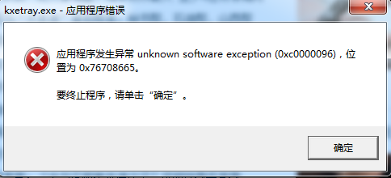
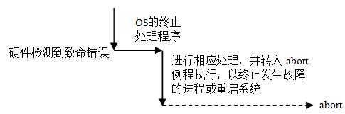
终止异常举例
如果在执行指令过程中发生了严重错误，例如，控制器出现问题，访问DRAM或SRAM时发生校验错等，则程序将无法继续执行，只好终止发生问题的进程，在有些严重的情况下，甚至要重启系统。
这种异常是随机发生的，无法确定发生异常的是哪条指令。
0xc00000096为出错ID

Slide 17
异常/中断响应过程
检测到异常或中断时，CPU须进行以下基本处理：
① 关中断（“中断允许位” 清0）：使CPU处于“禁止中断”状态，以防止新中断破坏断点（PC）、程序状态（PSW）和现场（通用寄存器）。
② 保护断点和程序状态：将断点和程序状态保存到栈或特殊寄存器中
  PC→栈 或 EPC（专门存放断点的寄存器）
  PSWR →栈 或 EPSWR （专门保存程序状态的寄存器）
  PSW（Program Status Word）：程序状态字
  PSWR（PSW寄存器）：如IA-32中的的EFLAGS寄存器
③ 识别中断事件
有软件识别和硬件识别（向量中断）两种不同的方式。
IA-32中，响应异常时不关中断，只在响应中断时关中断

Slide 18
异常/中断响应过程
有两种不同的识别方式：软件识别和硬件识别（向量中断）。
（1）软件识别（MIPS采用）
设置一个异常状态寄存器（MIPS中为Cause寄存器），用于记录异常原因。操作系统使用一个统一的异常处理程序，该程序按优先级顺序查询异常状态寄存器，识别出异常事件。
（例如：MIPS中位于内核地址0x8000 0180处有一个专门的异常处理程序，用于检测异常的具体原因，然后转到内核中相应的异常处理程序段中进行具体的处理）
（2）硬件识别（向量中断）（IA-32采用）
用专门的硬件查询电路按优先级顺序识别中断，得到“中断类型号”，根据此号，到中断向量表中读取对应的中断服务程序的入口地址。
所有事件都被分配一个“中断类型号”，每个中断都有相应的“中断服务程序”，可根据中断类型号找到中断服务程序的入口地址。
中断类型号相当于中断向量表的索引，表中存放中断服务程序首地址

Slide 19
中断向量表
中断向量表：中断类型号与对应的中断处理程序之间的连接表，存放的是中断处理程序的入口地址（也称为中断矢量或中断向量）
每一个中断或异常处理程序都有一个入口地址；
将中断和异常处理程序的入口地址等信息称为门(gate)，就像一栋楼房的门代表了该楼房的入口一样；
根据中断和异常处理程序的类别，将与之连接的中断描述符划分为三种门：
任务门（执行中断处理程序时将发生任务转移）
中断门（主要用于处理外部中断）
陷阱门（主要用于处理异常）
CPU根据门提供的信息（由IDT中的门属性字节提供）进行切换，对不同的门，处理过程是有些差异的。

Slide 20
中断矢量表
中断号 | 名 称 | 类型 | 相关指令 | DOS下名称
0 | 除法出错 | 异常 | DIV，IDIV | 除法出错
1 | 调试异常 | 异常 | 任何指令 | 单步
2 | 非屏蔽中断 | 中断 | - | 非屏蔽中断
3 | 断点 | 异常 | INT 3 | 断点
4 | 溢出 | 异常 | INTO | 溢出
5 | 边界检查 | 异常 | BOUND | 打印屏幕
6 | 非法操作码 | 异常 | 非法指令编码或操作数 | 保留
7 | 协处理器无效 | 异常 | 浮点指令或WAIT | 保留

Slide 21
8 | 双重故障 | 异常 | 任何指令 | 时钟中断
9 | 协处理器段超越 | 异常 | 访问存储器的浮点指令 | 键盘中断
0DH | 通用保护异常 | 异常 | 任何访问存储器的指令 任何特权指令 | 硬盘（并行口）中断
10H | 协处理器出错 | 异常 | 浮点指令或WAIT | 显示器驱动程序
13H | 保留 |  |  | 软盘驱动程序
14H | 保留 |  |  | 串口驱动程序
16H | 保留 |  |  | 键盘驱动程序
17H | 保留 |  |  | 打印驱动程序
19H | 保留 |  |  | 系统自举程序
1AH | 保留 |  |  | 时钟管理
1CH | 保留 |  |  | 定时处理
20H~2FH | 其它软/硬件中断 |  |  | DOS使用
0~0FFH | 软中断 | 异常 | INT n | 软中断

Slide 22
IA-32的向量中断方式
有256种不同类型的异常和中断
每个异常和中断都有唯一编号，称之为中断类型号（也称向量号）。如类型0为“除法错”，类型2为“NMI中断”，类型14为“缺页”
每个异常和中断有与其对应的异常处理程序或中断服务程序，其入口地址放在一个专门的中断向量表或中断描述符表中。
前32个类型（0~31）保留给CPU使用，剩余的由用户自行定义（这里的用户指机器硬件的用户，即操作系统）
通过执行INT n（指令第二字节给出中断类型号n，n=32~255）使CPU自动转到OS给出的中断服务程序执行
实模式下，用中断向量表描述
保护模式下，用中断描述符表描述

Slide 23
实地址模式下的中断向量表
实地址模式（Real Mode）是Intel为80286及其之后的处理器提供的一种8086兼容模式。寻址空间1MB，指令地址=CS<<4+IP 。中断向量表大小为1KB，起始位置固定地从物理地址0开始，即位于0000H～03FFH。共256组，每组占四个字节 CS:IP 。
例1：除法错的中断类型号
为0，故其向量地址
为：0x4=0
例2：NMI的中断类型号为
2，故其向量地址为：
2x4=8
除法错
CS:IP
000～003H
004～007H
008～00BH
3FC～3FFH
单步
CS:IP
NMI
CS:IP
CS:IP
CS:IP
中断向量表中每一项是对应中断服务程序或异常处理程序的入口地址，被称为中断向量(Interrupt Vector)。

Slide 24
实地址模式下的中断向量表
开机后系统首先在实地址模式下工作（只有1MB的寻址空间）
开机过程中，需要先准备在实模式下的中断向量表和中断服务程序。通常，由固化在主板上一块ROM芯片中的BIOS程序完成
BIOS程序检测显卡、键盘、内存等，并在00000H～003FFH区建立中断向量表，在中断向量所指主存区建立相应的中断服务程序
BIOS利用INT指令执行特定的中断服务程序把OS从磁盘加载到内存中。例如，BIOS可通过执行int 0x19指令来调用中断向量0x19对应的中断服务程序，将启动盘上的0号磁头对应盘面的0磁道1扇区中的引导程序装入内存
BIOS（Basic Input/Output System）是基本输入/输出系统的简称，是针对具体主板设计的，与安装的操作系统无关。
BIOS包含各种基本设备驱动程序，通过执行BIOS程序，基本设备驱动程序以中断服务程序的形式被加载到内存，以提供基本I/O系统调用。
一旦进入保护模式，就不再使用BIOS。

Slide 25

保护模式下的中断描述符表
保护模式下，通过中断描述符表获异常处理或中断服务程序入口地址
中断描述符表（Interrupt Descriptor Table，IDT）是OS内核中的一个表，共有256个表项，每个表项占8个字节，IDT共占用2KB
IDTR中存放 IDT在内存的首地址
每一个表项是一个中断门描述符、陷阱门描述符或任务门描述符
中断门描述符格式：
段选择符用来指示异常处理程序或中断服务程序所在段的段描述符在GDT中的位置；
偏移地址则给出异常处理程序或中断服务程序第一条指令所在偏移量。
DPL：访问本段要求的最低特权级，主要用于防止恶意应用程序通过 INT n 指令模拟非法异常而进入内核态执行破坏性操作
TYPE：标识门的类型。TYPE=1110B：中断门；TYPE=1111B：陷阱门；
TYPE=0101B ：任务门

Slide 26
IA-32中异常和中断的处理
引导程序被读到内存后，开始执行引导程序，以装入操作系统内核，并对GDT、IDT等进行初始化，系统启动后，进入保护模式
IA-32中，每条指令执行后，下条指令的逻辑地址（虚拟地址）由CS和EIP指示
每条指令执行过程中，CPU会根据执行情况判定是否发生了某种内部异常事件，并在每条指令执行结束时判定是否发生了外部中断请求
（由此可见，异常事件和中断请求的检测都是在某一条指令执行过程中进行的，显然由硬件完成）
在CPU根据CS和EIP取下条指令之前，会根据检测的结果判断是否进入中断响应阶段
（异常和中断的响应也都是在某一条指令执行过程中或执行结束时进行的，显然由硬件完成）

Slide 27
IA-32中异常和中断响应过程
（1）确定中断类型号 i，从 IDTR 指向的 IDT 中取出第 i 个表项 IDTi。
（2）根据 IDTi 中段选择符，从 GDTR 指向的 GDT 中取出相应段描述符，得到对应异常或中断处理程序所在段的 DPL、基地址等信息。Linux下中断门和陷阱门对应的即为内核代码段，所以DPL为0，基地址为0。
（3）若CPL<DPL或异常 IDTi 的 DPL<CPL，则发生13号异常。Linux下，前者不会发生。后者用于防止恶意程序模拟 INT n 陷入内核进行破坏性操作。注释：CPL全称是current privilege level，代表当前执行程序的特权级；DPL全称是descriptor privilege level，用于表示段的特权级
（4）若CPL≠DPL，则从用户态换至内核态，以使用内核栈。切换栈的步骤：
① 读 TR 寄存器，以访问正在运行的用户进程的 TSS段（即Task State Segment，任务状态段）；
② 将 TSS段中保存的内核栈的段选择符和栈指针分别装入寄存器 SS 和 ESP，然后在内核栈中保存原来用户栈的 SS 和 ESP。
（5）若是故障，则将发生故障的指令的逻辑地址写入 CS 和 EIP，以使处理后回到故障指令执行。其他情况下，CS 和 EIP 不变，使处理后回到下条指令执行。
（6）在当前栈中保存 EFLAGS、CS 和 EIP 寄存器的内容（断点和程序状态）。
（7） 若异常产生了一个硬件出错码，则将其保存在内核栈中。
（8）将IDTi中的段选择符装入CS，IDTi中的偏移地址装入EIP，它们是异常处理程序或中断服务程序第一条指令的逻辑地址（Linux中段基址=0）。
下个时钟周期开始，从CS:EIP所指处开始执行异常或中断处理程序！

Slide 28
IA-32中异常和中断返回过程
中断或异常处理程序最后一条指令是IRET。CPU在执行IRET指令过程中完成以下工作：
（1）从栈中弹出硬件出错码（保存过的话）、EIP、CS和EFLAGS
（2）检查当前异常或中断处理程序的CPL是否等于CS中最低两位，若是则说明异常或中断响应前、后都处于同一个特权级，此时，IRET指令完成操作；否则，再继续完成下一步工作。
（3）从内核栈中弹出SS和ESP，以恢复到异常或中断响应前的特权级进程所使用的栈。
（4）检查DS、ES、FS和GS段寄存器的内容，若其中有某个寄存器的段选择符指向一个段描述符且其DPL小于CPL，则将该段寄存器清0。这是为了防止恶意应用程序（CPL=3）利用内核以前使用过的段寄存器（DPL=0）来访问内核地址空间。
执行完IRET指令后，CPU回到原来发生异常或中断的进程继续执行

Slide 29
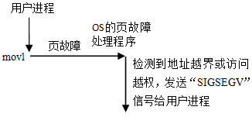
Linux中对异常的处理
所有异常处理程序的结构是一致的，都可划分成以下三个部分：
（1）准备阶段：在内核栈保存通用寄存器内容（称为现场信息），这部分大多用汇编语言程序实现。
（2）处理阶段：采用C函数进行具体处理。函数名由do_前缀和处理程序名组成，如 do_overflow 为溢出处理函数。
大部分函数的处理方式：保存硬件出错码（如果有的话）和异常类型号，然 后，向当前进程发送一个信号。
（3）恢复阶段：恢复保存在内核栈中的
各个寄存器的内容，切换到用户态并
返回到当前进程的断点处（可恢复）
或信号处理程序（不可恢复）执行。
当前进程接受到信号后，若有对应信号处理程序，则转信号处理程序执行；若没有，则调用内核abort例程执行，以终止当前进程。

Slide 30
异常处理举例
代码段一：
int a = 0x80000000;
int b = a / -1;
printf("%d\n", b);
运行结果为-2147483648
代码段二：
int a = 0x80000000;
int b = -1;
int c = a / b;
printf("%d\n", c);
运行结果为“Floating point exception”，显然CPU检测到了溢出异常
objdump反汇编代码, 得知除以 -1 被优化成取负指令neg, 故未发生除法溢出
a/b用除法指令IDIV实现
会出现“除法错”异常#DE（类型0）
Linux中，对#DE类型发SIGFPE信号
为什么两者结果不同！

Slide 31
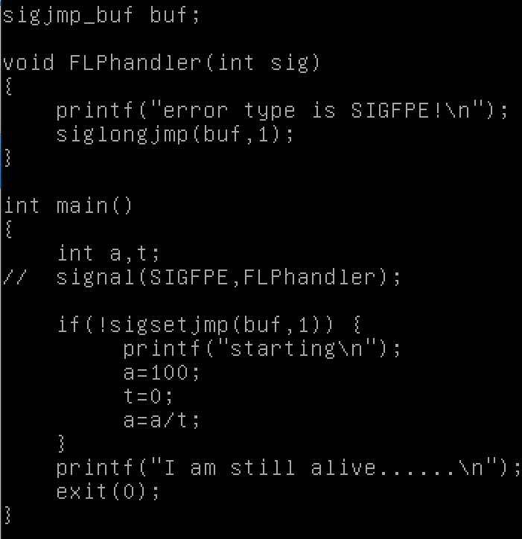
sigsetjmp：若直接调用则返回0，若从siglongjmp调用返回，则返回非0值
用户实现异常处理的举例
默认的SIGFPE信号处理程序显示：
“Floating point exception”
Signal函数将自定义信号处理函数FLPhandler注册到系统

Slide 32
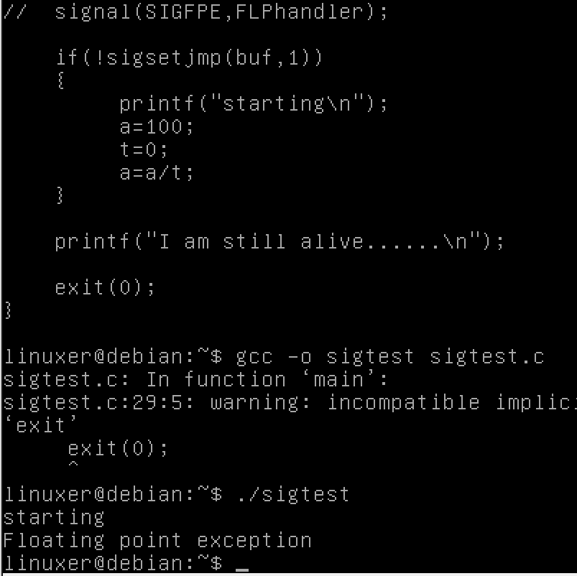
用户实现异常处理的举例

Slide 33
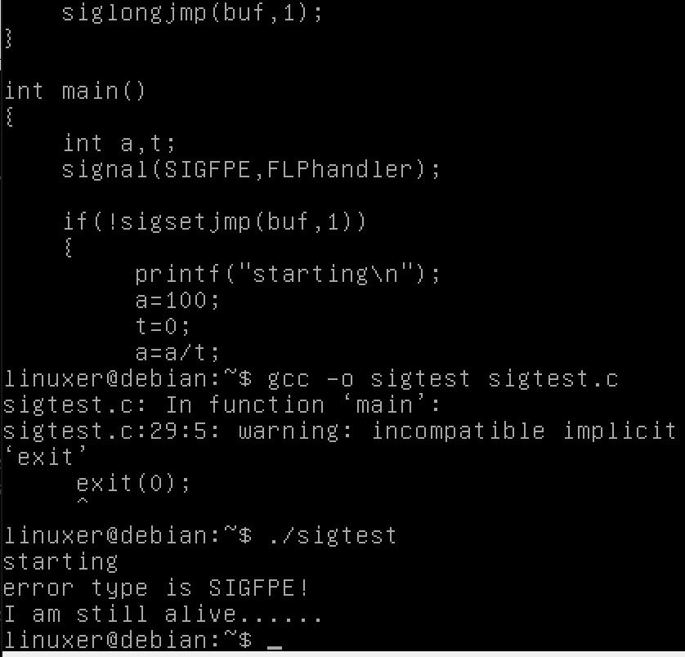
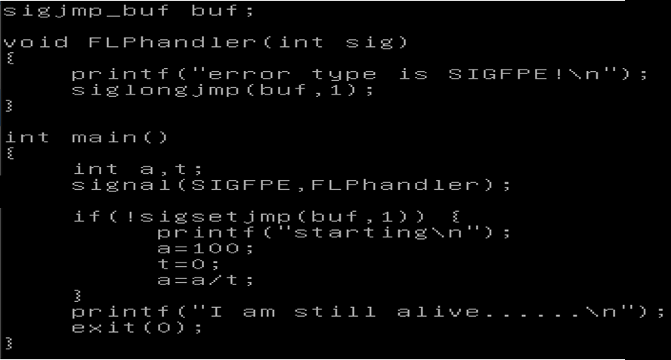
sigsetjmp：若直接调用则返回0，若从siglongjmp调用返回则返回非0值

